Slide 1


Slide 2
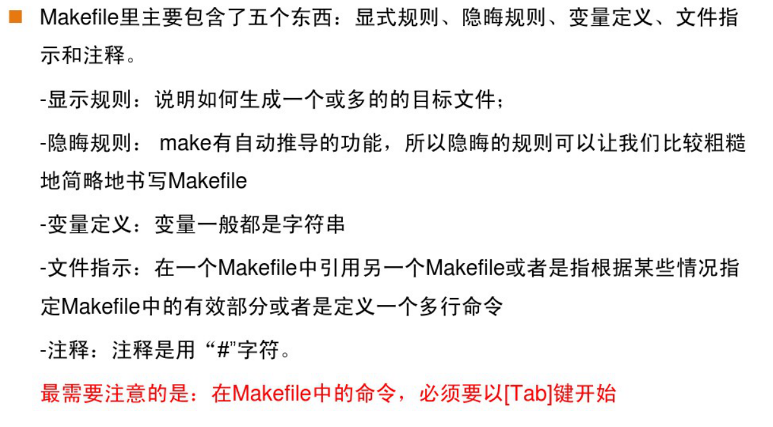
makefile有什么
①
②
③

